Slide 1
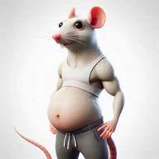
Mi presentacion :v
Me llamo Luis cristobal ramirez serrano
Soy de culiacan Sinaloa, estudio en la escuela preparatioria cetis107 en programación.

Slide 2
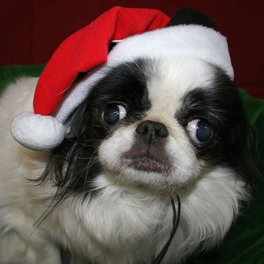
Mis gustos
ME GUSTA JUGAR VIDEOJUEGOS, HABLAR CON MIS AMIGOS, PASEAR A MIS PERROS Y VER SERIES EN LA TELE.
TENGO 4 PERROS DE RAZA CHIN JAPONES

